Slide 1



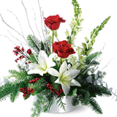



Je vous souhaite une bonne journée.
Clic <
Cochise45

